Slide 1
Досвід роботи вчителя фізики та інформатики

Slide 2
Загальні відомості про вчителя
Освіта: повна вища
ХДПІ ім. Г.С.Сковороди, 1993 рік
Спеціальність за дипломом: вчитель
фізики та інформатики
Посада: вчитель фізики та інформатики
Стаж роботи: 31 рік
Категорія: вища
Предмет, що викладає: фізика та інформатика
Курси підвищення кваліфікації: 2022 рік

Slide 3
Моє педагогічне кредо:
“Виховую і навчаю”

Slide 4
Методична тема:
“Формування ключових компетентностей здобувачів освіти”

Slide 5
Формування ключових компетентностей :
- спілкування рідною / державною мовою
- спілкування іноземними мовами
- математична компетентність

Slide 6
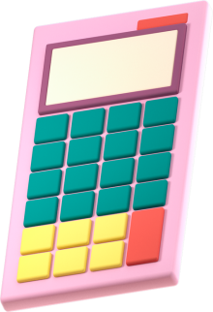
Формування ключових компетентностей :
- основні компетентності в природничих науках і технологіях
- інформаційно-цифрова компетентність
- уміння вчитися впродовж життя

Slide 7
Формування ключових компетентностей :
- соціальні та громадянські компетентності
- ініціативність і підприємливість

Slide 8
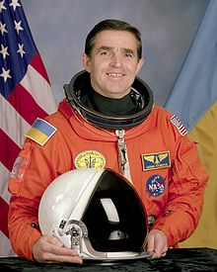
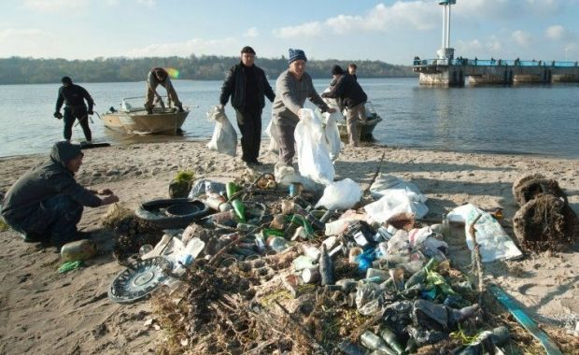
Формування ключових компетентностей :
- загальнокультурна грамотність
- екологічна грамотність і здорове життя.

Slide 9
Зробити все, щоб самому знати більше
Принципи педагогічної
діяльності
Урок повинен бути
цікавим
Не втрачати почуття гумору
Фізика – це,в першу чергу, експеримент

Slide 10
2018 Нагороджено Дипломом ІІ ступеня за участь у обласному
фестивалі «добрих практик» освітян Харківщини «Майстри
педагогічної справи презентують»
2021 Подяка начальника відділу освіти, молоді та спорту Кегичівської селищної ради за підготовку учасника І етапу Всеукраїнського конкурсу-захисту науково-дослідницьких робіт учнів-членів МАН України
2023 Подяка Кегичівського БДЮТ за належний рівень організації вихованців в онлайн-фотовиставці, відповідальне ставлення до своїх обов’язків

Slide 11
Фізика -
найдивовижніша річ: вона цікава, навіть якщо нічого в ній не розумієш.

